Slide 1
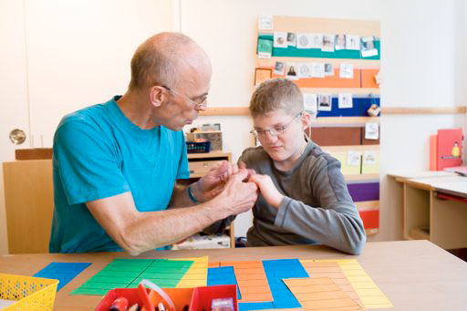
Аугментативная коммуникация, тактильные жесты и лормы в университетском обучении педагогов жестовой речи и аудиопедагогики
Д-р Сильвия Вольфф
Институт реабилитационных наук
Кафедра педагогики жестовой речи и аудиопедагогики

Slide 2
Содержание :
Университетское обучение педагогике для лиц с нарушениями слуха, педагогике для слепых и слабовидящих.
Краткое представление обучения на кафедре педагогики жестовой речи и аудиопедагогики
Представление раздела Аугментативной коммуникации ( UK )
Специализация по тактильным жестам и лормам

Slide 3
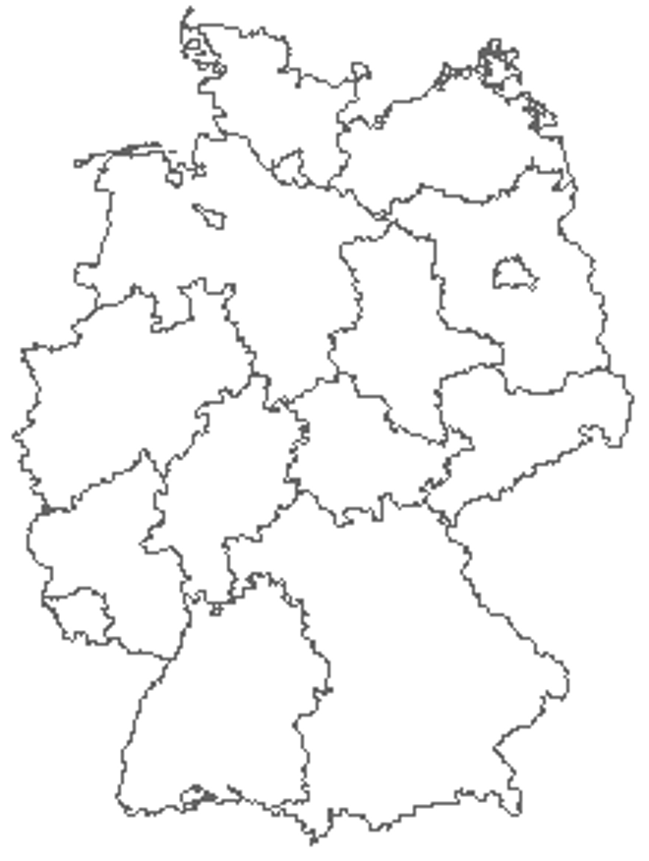
Университеты , обучающие педагогике для слепых и слабовидящих
Берлин
Дортмунд
Гамбург
Гейдельберг
Марбург

Slide 4
Университеты , обучающие педагогике для лиц с нарушениями слуха
Берлин
Гамбург
Гейдельберг
Кёльн
Мюнхен

Slide 5
Частичное обучение педагогике для слепоглухонемых
Обучение на кафедре педагогики жестовой речи и аудиопедагогики

Slide 6
Обучение на кафедре педагогики жестовой речи и аудиопедагогики
кафедра была открыта в 2003 году, как возможность для реализации закона о равноправии, принятого в Земле Берлин
Все педагоги для лиц с нарушениями слуха должны владеть жестовой речью и её применять

Slide 7
Обучение на кафедре педагогики жестовой речи и аудиопедагогики
С 2004 года началась кооперации с Оберлинхаус в Потсдаме
Интенсивный профессиональный обмен
Предложение мест для практики студентам
Профессиональная перспектива для студентов , обучающихся жестовой педагогике и аудиопедагогике

Slide 8
включение направления педагогики для слепоглухих в обучение
http://www.fachdienst-itm.de/images/DSC_6119.JPG; 1.9.2018
с 2003 года введен семинар « Визуально-тактильные формы коммуникации и их применение »

Slide 9
включение направления аугментативной и альтернативной коммуникации в обучение
В 2007 году введение обучение по бакалавриату и для магистратуры

Slide 10
включение направления аугментативной и альтернативной коммуникации в обучение
Направление « коммуникация слепоглухонемых и слепоглухих , как особенность обучения педагогики жестовой речи и аудиопедагогики в Берлине
Выходит за рамки специального предложения Аугментативной коммуникации ( UK)
основы двойного нарушения ( слепоглухо- немота/нарушение слуха /нарушение зрения), как обязательное предложении для всех специальностей реабилитационной педагогики

Slide 11
отступление :
Почему язык рук важен для людей с нарушениями зрения и слуха?

Slide 12
Что такое слепоглухонемота ?
В 2004 году слепоглухонемота была признана Европейским парламентом, как самостоятельная форма нарушения в смысле
комбинации нарушения зрения и слуха,
которая ведет к трудностям в доступе к
информации, в коммуникации и мобильности
(Howitt 2004)

Slide 13
нарушение слуха
Тяжелейшее / тяжелое нарушение слуха и среднее нарушение зрения
Тяжелейшее / тяжелое нарушение слуха и нарушение зрения
Применение коммуникации при поддержки жестами (GUK) и аудио-визуальных поддержива- ющих систем
Большое значение осязания для коммуникации и ориентации;тактильные жесты и лормы
Нарушение зрения
Среднее нарушение слуха и тяжелое/тяжелейшее нарушение зрения
Среднее нарушение слуха и зрения
Коммуникация на устной и письменной речи; большой шрифт, использование слуховых аппаратов и других технических помогающих средств
Ориентация через осязание; внимание привлекается слуховыми сигналами ,тактильные жесты, лормы

Slide 14
Нарушенные области развития у детей со слепоглухотой , начиная от рождения до школы
Восприятие объектов и помещения
Развитие моторики
Умственное развитие
Развитие речи
Социально-эмоциональ-
ное развитие и поведение
Отношения ребенка с родителями

Slide 15
Значение слухового и зрительного восприятия для переработки информации людьми
Необходимо для
Локализации и дифференциации объектов на расстоянии
Для управления и координации целенаправленными движениями

Slide 16
Значение слухового и зрительного восприятия для переработки информации людьми
важно для
развития ритма, темпа и последовательности временных параметров
интеграции информации о восприятии различных модальностей
для развития схемы тела
для восприятия вербальных и невербальных сигналов в межличностной коммуникации
(Klann-Delius 2016)

Slide 17
Почему речь руками так важна для слепоглухих и слепоглухонемых людей?
1. Улучшение развития в усвоение отношений время и пространства на базе психо-моторного развития практических навыков
2. Улучшение процессов управления для развития тактильно-кинестетических областей
3. база для формирования мимечиских представительств

Slide 18
Мимечиское представительство
Мимечиская культура( объяснение по Merlin Donald доречевой интеллигенции)
Повторение или представление результата отношений в символическом намерении
С помощью жестов, мимики, подражания звукам и голосам
Использование образных (иконных ) представлений

Slide 19
…назад на семинар практические упражнения в изучении тактильных жестов и лорм

Slide 20
Специализация в тактильных жестах и лормах
Избранные элементы обучения:
Основы коммуникации и речи/ невербаль- ной коммуникации
Развитие представления о времени и месте у слепоглухонемых и слепоглухих детей

Slide 21
Специализация в тактильных жестах и лормах
Избранные элементы обучения:
Введение визуально-тактильной системы и ее применение на практике
Коммуникация и социализация, а
также и участие в
жизни
слепоглухих людей

Slide 22
Spezialisierung taktiles Gebärden und Lormen
Введение визуально-тактильной системы и ее применение на практике
Жестовая речь, как основа:
Калькированная жестовая речь
Немецкая жестовая речь
Жестовая речь в форме жестов для поля зрения (Visual Frame): показ жестов приспособлен к ограниченному полю зрения.
Поэтому жесты меньше.
Кроме того применение:
Дактильного алфавита
Лормов
Дактилирование
чтение с губ

Slide 23
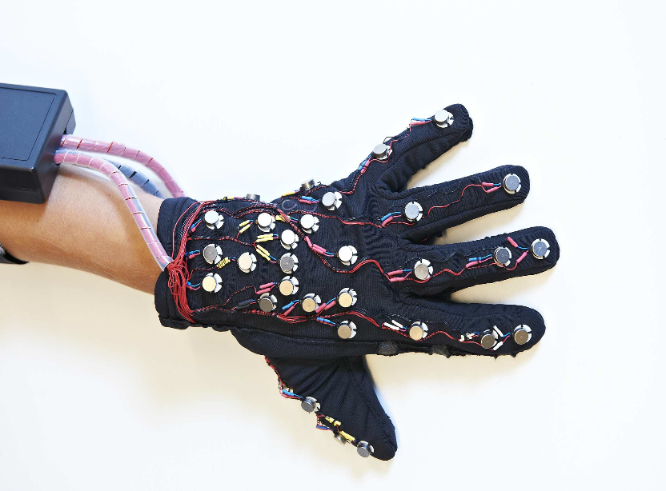
Специализация по лормам
http://www.aec.at/aeblog/files/2013/01/Design_Research_Lab-6526.jpg; 2.9.2018

Slide 24
Введение в тактильные жесты

Slide 25
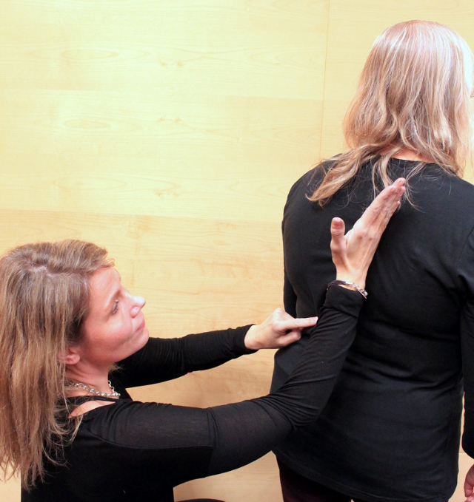
Заключение :
Расширение содержания обучения засчёт , например, области осязательной коммуникации
дополнение к таких формам коммуникации, как лормы, тактильные жесты и т.д.
используются параллельно или одновременно
не являются языком
служат для сообщения повседневной и общей информации,связи между людьми, настроения и чувств
http://www.nkcdb.se/userfiles//Pernilla%20och%20Linda%20(2).jpg; 2.9.2018

Slide 26
Заключение ::
Также в рамках современной реформы обучения в Земле Берлин дальнейшее существование и разработка в предложение в обучении, а также еще более расширенная кооперация с кафедрой педагогики для слепых и слабовидящих

Slide 27
Заключение ::
Предложение собственного модуля
« Коммуникация при нарушении чувственного восприятия» для всех студентов по специальности реабилитационные науки

Slide 28
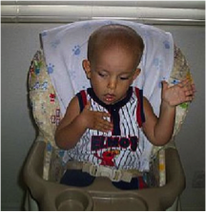
Ausblick:
Meine Hände
Meine Hände sind...
Meine Ohren, meine Augen, meine Stimme...mein Herz.
Sie drücken meine Wünsche, meine Bedürfnisse aus
Sie sind das Licht, das mich durch die Dunkelheit führt
Sie sind jetzt frei
Nicht länger an eine hörende - sehende Welt gebunden
Sie sind frei
Sie führen mich sanft
Mit meinen Händen singe ich
Singe laut genug, so dass die Tauben es hören können
Singe genug hell, so dass die Blinden es sehen können
Sie sind meine Freiheit von einer dunklen, stillen Welt
Sie sind mein Fenster zur Welt
Durch sie kann ich wahrhaftig sehen und hören
Ich kann die Sonne im blauen Himmel erfahren
Die Freude von Musik und Lachen
Die Weichheit eines sanften Regens
Die Rauheit einer Hundezunge
Sie sind mein Schlüssel zur Welt
Meine Ohren, meine Augen, meine Stimme...
Mein Herz
Sie sind ich
Amanda Stine, 1997

